Slide 1
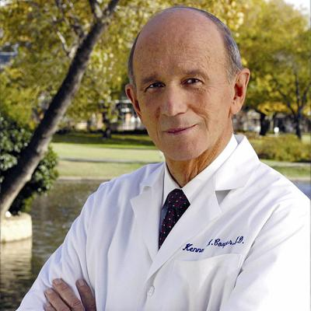
Кеннет Купер
(англ. Dr. Kenneth H. Cooper, родился 4 марта, 1931г.
в Оклахома Сити).
Основатель и руководитель Центра Аэробики Купера (Cooper Aerobics Center), создатель Аэробики.

Slide 2
Система Кеннета Купера
Сущность аэробики Купера заключается в преимущественном развитии сердечно-сосудистой системы с помощью ходьбы, бега, плавания, велосипеда или гребли. В системе Купера предусмотрены довольно чёткие ограничения нагрузки для различных возрастов, а также введены объективные критерии для определения степени физического состояния тренирующихся.
Определение подготовленности происходит посредством теста именуемым «Тест К.Купера»

Slide 3
Тест К.Купера
Наиболее известна разновидность, заключающаяся в 12-минутном беге: пройденное расстояние фиксируется, и на основе этих данных делаются выводы в спортивных или медицинских целях. Кеннет Купер создал более 30 подобных тестов, однако именно этот широко используется в профессиональном спорте, например, футболе. При выполнении теста задействуется 2/3 мышечной массы.

Slide 4
Важно проводить тестирования в одинаковых условиях:
величина нагрузки в разминке перед каждым тестированием должна быть по возможности равной;
начинать тестирование нужно при одинаковом пульсе (в диапазоне 80-120 уд\мин);
бежать во время тестирования необходимо по ровной поверхности без подъемов и спусков (по дорожке стадиона, дороге и др.);
степень восстановления после предыдущей тренировки перед каждым тестированием должна быть как можно равной;
погодные условия (скорость и направление ветра и др.) во время тестирования должны быть по возможности одинаковыми.

Slide 5
Факт:
В Советском Союзе беговые нормативы для получения значка «Готов к труду и обороне СССР» не на много, но превосходят нормы, определённые в аэробике для отличной степени подготовленности по К. Куперу.

Slide 6
Степень подготовленности | Пол | Возраст
 |  | До 30 лет | 30-39 лет | 40-49 лет | 50 лет и больше
«очень плохо» | м ж | меньше 1,6 меньше 1,5 | меньше 1,5 меньше 1,3 | меньше 1,3 меньше 1,2 | меньше 1,2 меньше 1,0
«плохо» | м ж | 1,6-1,9 1,5-1,84 | 1,5-1,84 1,3-1,6 | 1,3-1,6 1,2-1,4 | 1,2-1,5 1,0-1,3
«удовлетворительно» | м ж | 2,0-2,4 1,85-2,15 | 1,85-2,24 1,7-1,9 | 1,7-2,1 1,5-1,84 | 1,6-1,9 1,4-1,6
«хорошо» | м ж | 2,5-2,7 2,16-2,64 | 2,25-2,64 2,0-2,4 | 2,2-2,4 1,85-2,3 | 2,0-2,4 1,7-2,15
«отлично» | м ж | 2,8 и больше 2,65 и больше | 2,65 и больше 2,5 и больше | 2,5 и больше 2,4 и больше | 2,5 и больше 2,2 и больше

Slide 7
Беговая программа для подготовленных начинающих всех возрастов со степенью подготовленности «хорошо» или «отлично» (по К.Куперу, 1976).
Дистанция (в км) | Время (в мин., сек) | Частота (в неделю) | Очки (за неделю)
1,6 | 6,30 -7,59 | 6 | 30
или 2,4 | 12,00 -14,59 | 5 | 30
или 2,4 | 9,45 -11,59 | 4 | 30
или 3,2 | 16,00 -19,59 | 4 | 36
или 3,2 | 13,00 -15,59 | 3 | 33
Программа бега (возраст - до 30 лет)
для неподготовленных начинающих (по К.Куперу, 1976).
Дистанция (в км) | Время (в мин., сек) | Частота (в неделю) | Очки (за неделю)
1,6 1,6 1,6 2,4 2,4 2,4 | 13,30 13,00 12,45 11,45 11,00 10,30 | 5 5 5 5 5 5 | 10 10 10 15 15 15

Slide 8
Другие программы и рекомендации:
Программа ходьбы для людей старше 30 лет
Тест Купера для людей старше 30 лет (ходьба)
Фазность
Избранность вида аэробики
Нормирование нагрузки в соответствии с подготовленностью

